Slide 1
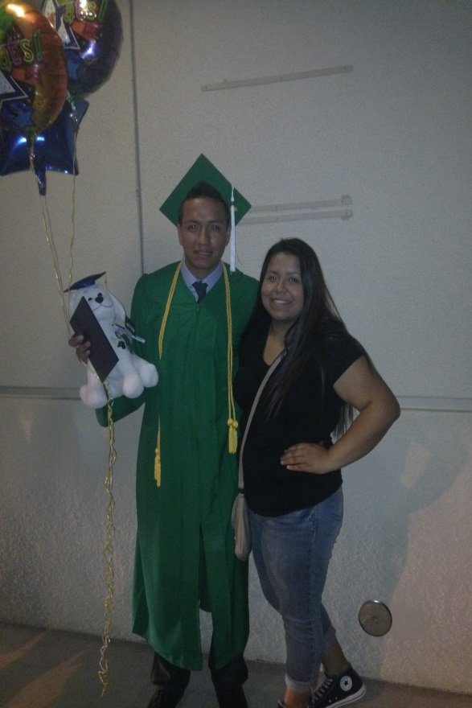
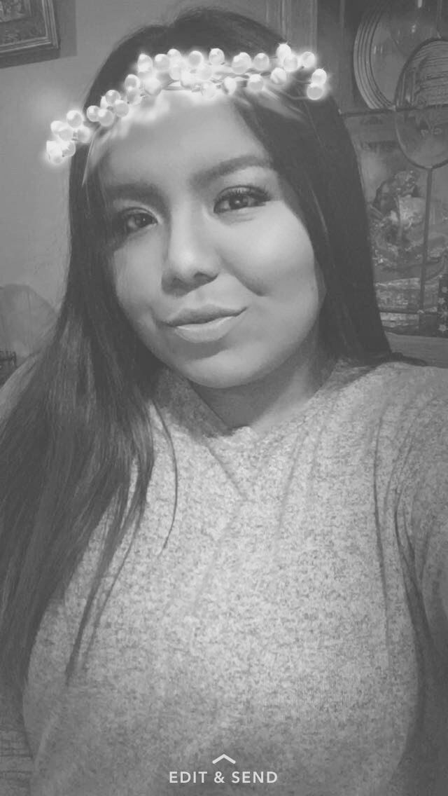
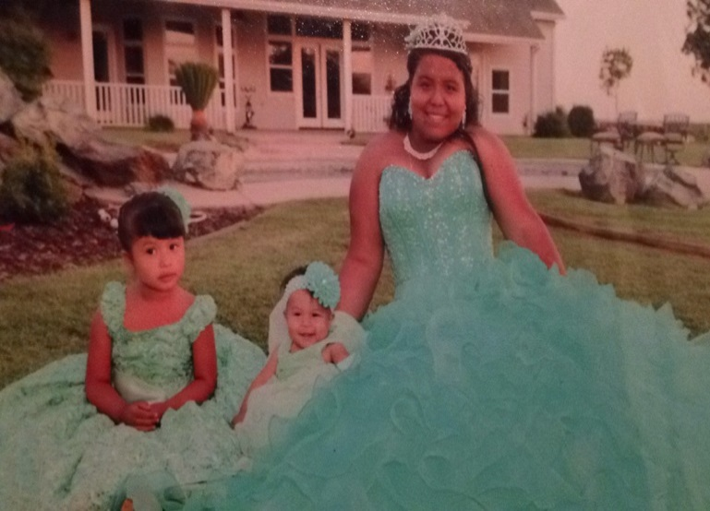
Maria Ambriz
Clase del 2017

Slide 2
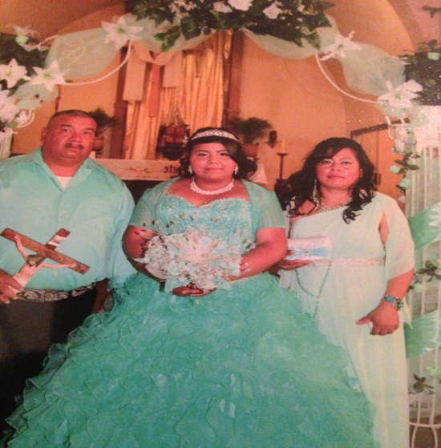
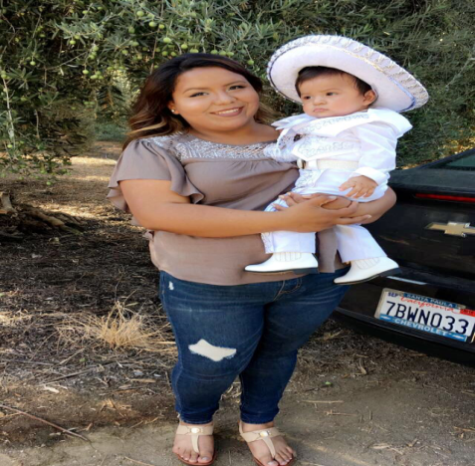
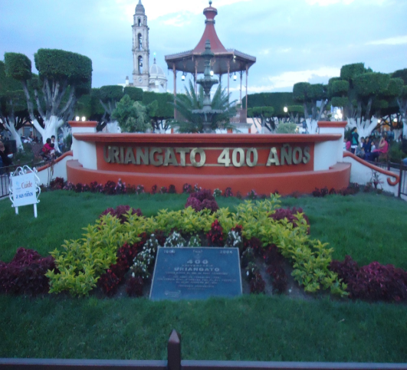
Sobre Mi Persona
Tengo 17 años de edad
Nacida en Uriangato, Guanajuato
La menor de 5 hermanos
Cualidades: Buenos modales, responsable, y humilde.
Mi mayor meta es graduarme de la prepa escolar de Lindsay

Slide 3
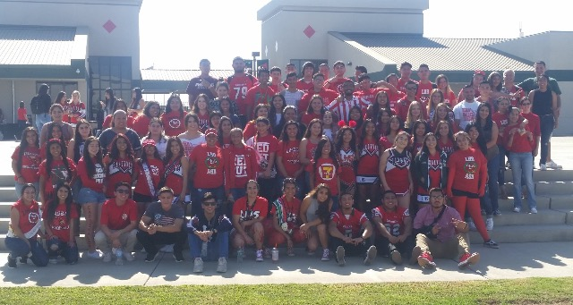
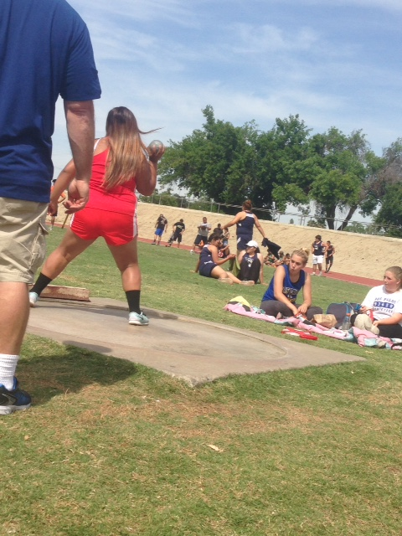
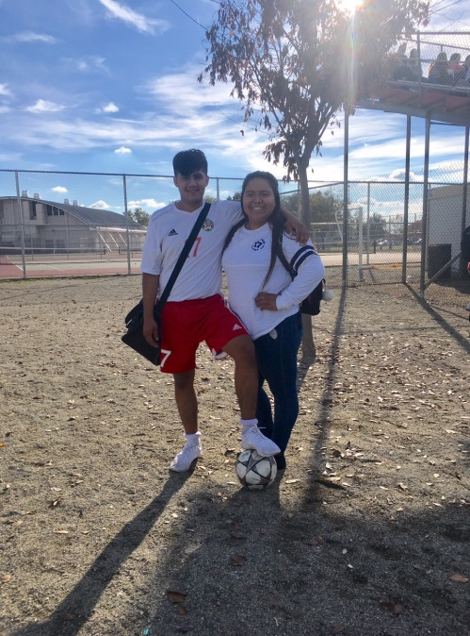
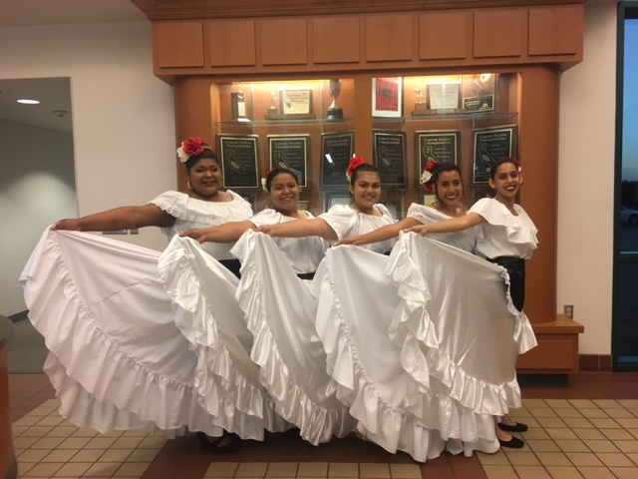
Experiences at Lindsay High School
Color Guard
ASB
Ballet Folklórico
Track and Field

Slide 4
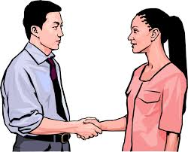
Camino Escolar
Español
Es importante ser bilingüe.
Mejorar mi escritura y lectura.
Tomando AP Español lenguaje.

Slide 5
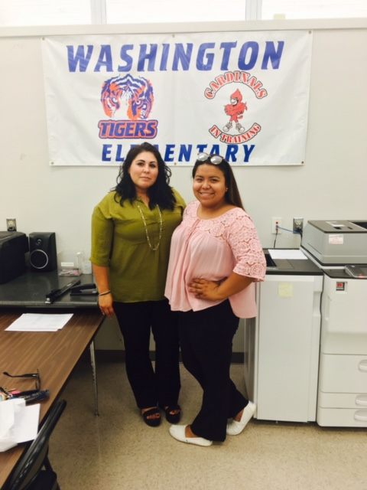
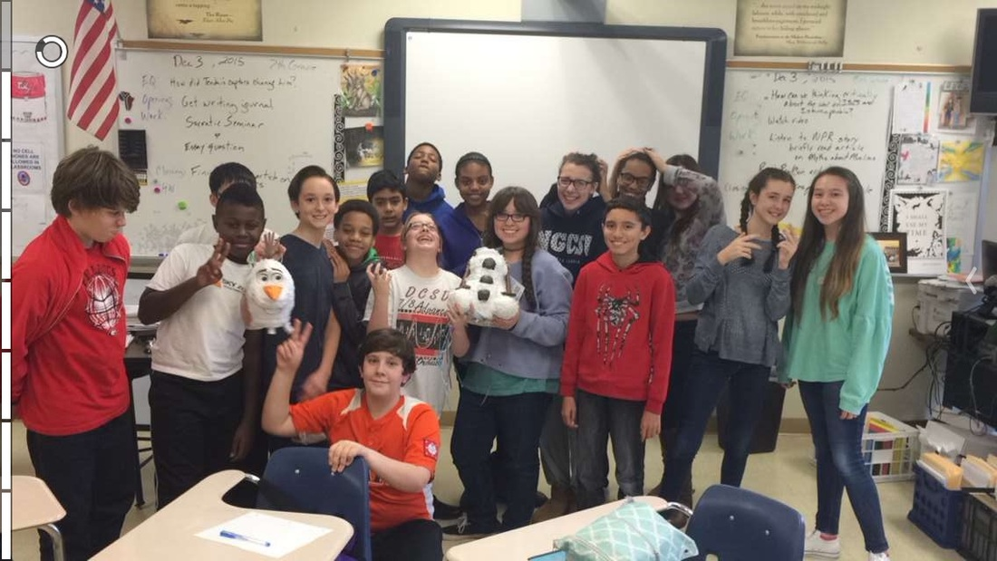
Job Shadow
Took place at Washington Elementary.
Sylvia Carmona 8th grade teacher.
Great experience.
Not something I want to do in the future.

Slide 6
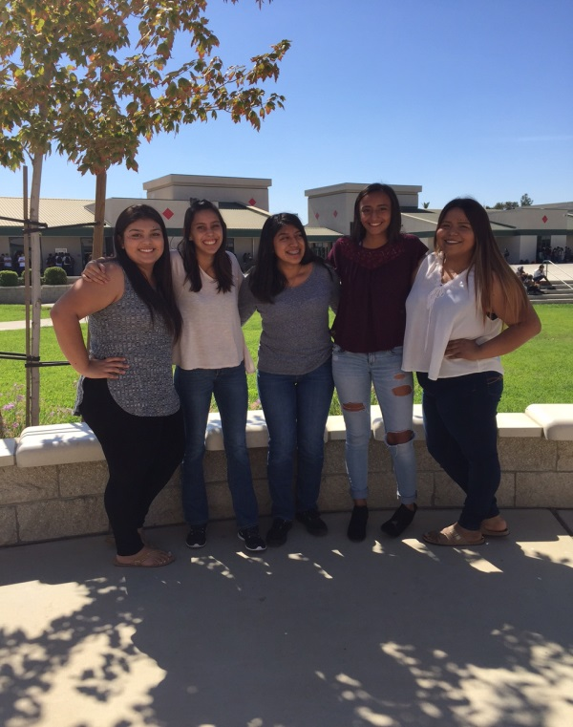
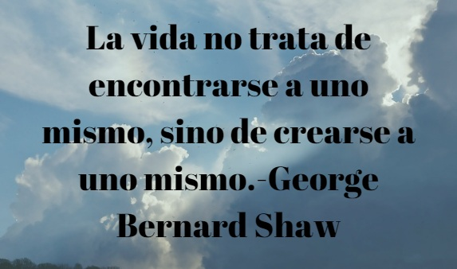
Adiós Lindsay High School
Irme preparada para el futuro.
Ser un ejemplo a seguir.
Mantener una buena perspectiva hacia la vida.
Trabajar duro para lograr mis sueños.

Slide 7
Post-High School Plans
Go to SJVC.
Study Human Resources.
Get an Associates Degree
Work while attending SJVC.

